Slide 1
A review
あ 加藤亜美
田中敦
松野竜也
佐藤優里
坂本菜乃

Slide 2
ながれ
・

Slide 3
最初の状況
全員初心者
なにも分からない
アプリ開発が始まった時、何もわからな過ぎてまずなにから決めればよいか先生に聞いた
つまり本当に初歩の初歩からはじまった＝チーム名「あ」の由来
そんな状況の中からアプリ制作がはじまった

Slide 4
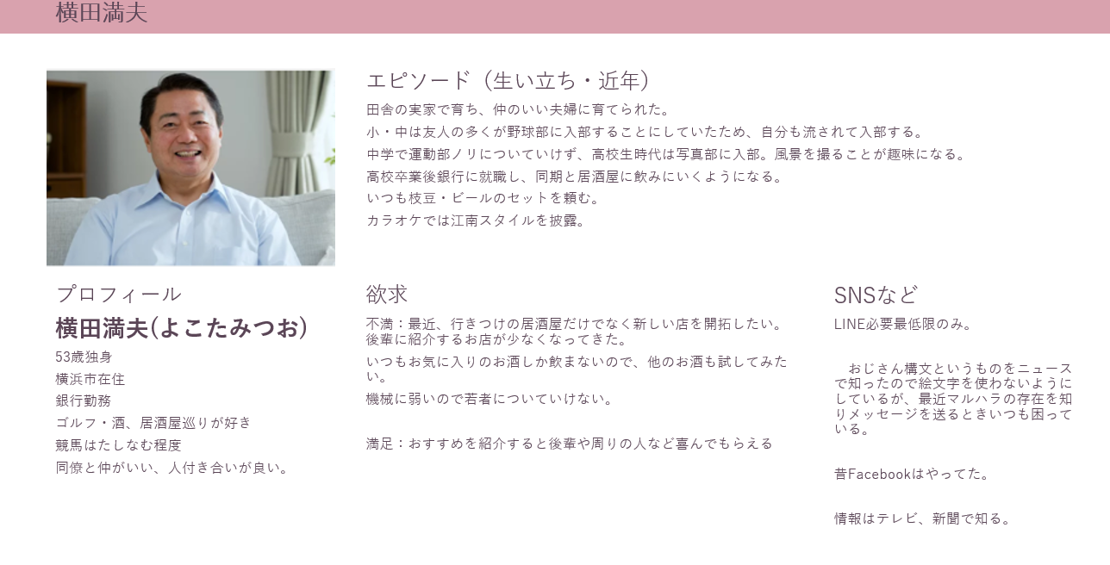
ペルソナ紹介
みつお
こんな人
不満とか満足の話
Notes:
話は変わりまして、お酒は好きか？
見ての通り私は好きなんですけど、みなさん今まで飲んだお酒の中で一番おいしかったもの、あの時飲んだあのお酒、覚えていますか？
なーんか、おいしかったけどあのお酒の名前なんだったっけ？ってときありませんか？
そんな時に！このアプリ→

Slide 5
A review 紹介
自分専用のレビューアプリ
自分が使用しているあらゆるモノ・コトをレビューし、記録していくことを目的とする。
ユーザー自身の記録のみとして使用できるだけでなく、過去と現在の価値観の比較、他ユーザーのレビューを参考にし、生活の選択肢を増やすことができる。
ユーザー登録
ログイン機能
マイページ機能
レビュー機能
リスト機能
他ユーザーページ機能

Slide 6
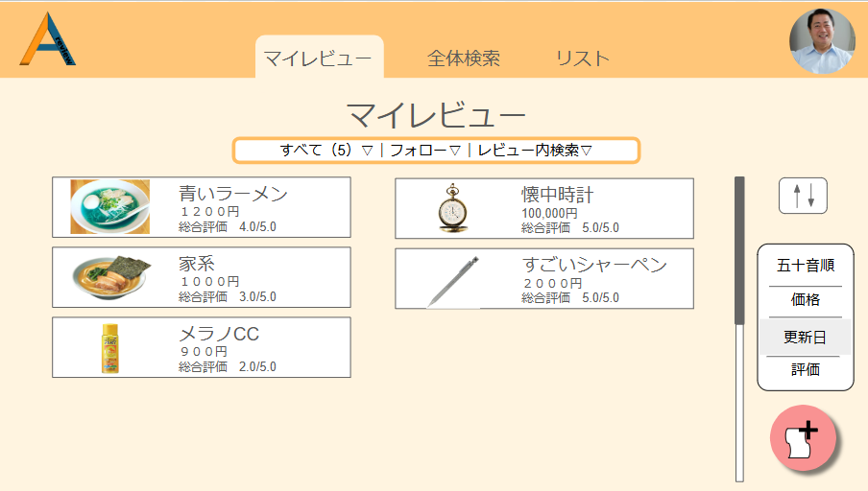
アプリの動画とか再現
レビュー登録
→

Slide 7
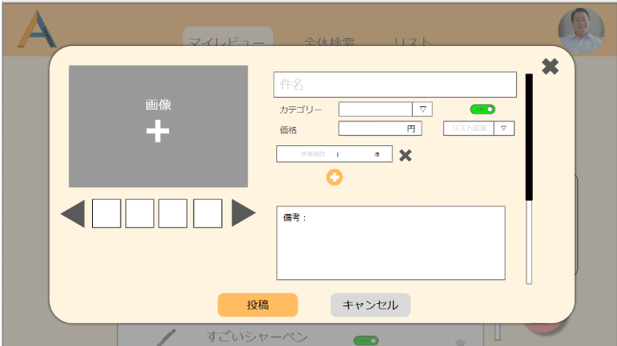
アプリの動画とか再現
レビュー登録

Slide 8
ぺるそな
いろんな知らないやつしりたいなあ みたいな不満
(なんか酒ないかな～みたいなやつ)

Slide 9
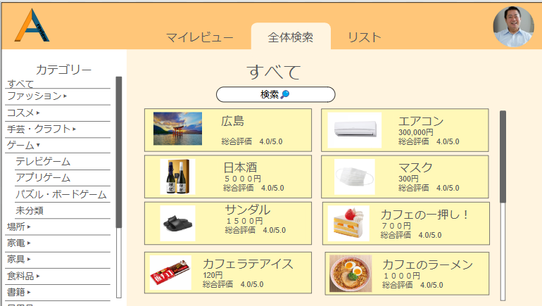
アプリの動画とか再現
検索

Slide 10
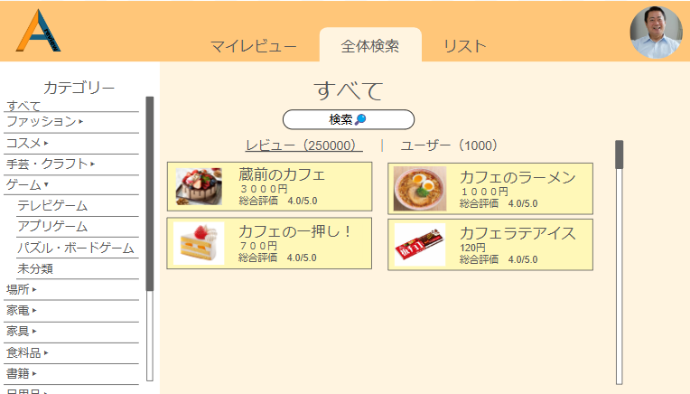
アプリの動画とか再現
検索

Slide 11
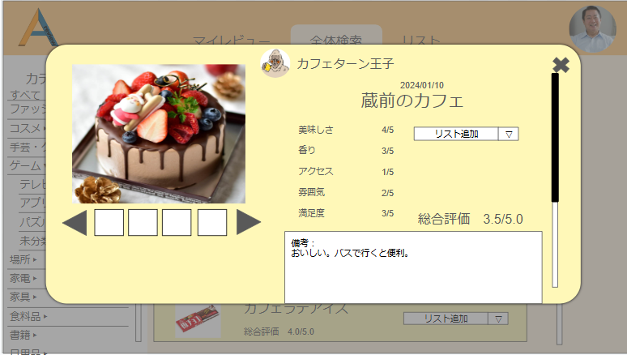
アプリの動画とか再現
検索からみつけていいな～フォローしちゃおとかいう

Slide 12
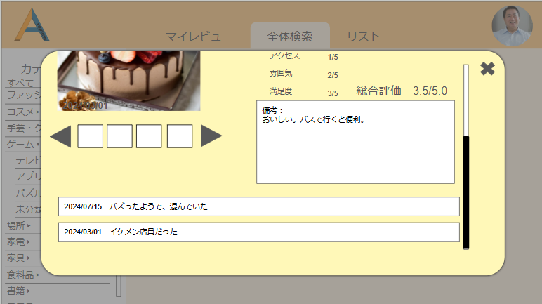
アプリの動画とか再現
検索からみつけていいな～フォローしちゃおとかいう

Slide 13
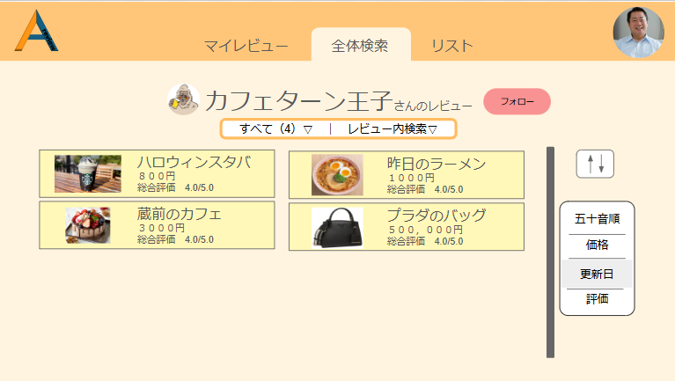
アプリの動画とか再現
検索からみつけていいな～フォローしちゃおとかいう

Slide 14
アプリの動画とか再現
検索からみつけていいな～フォローしちゃおとかいう

Slide 15
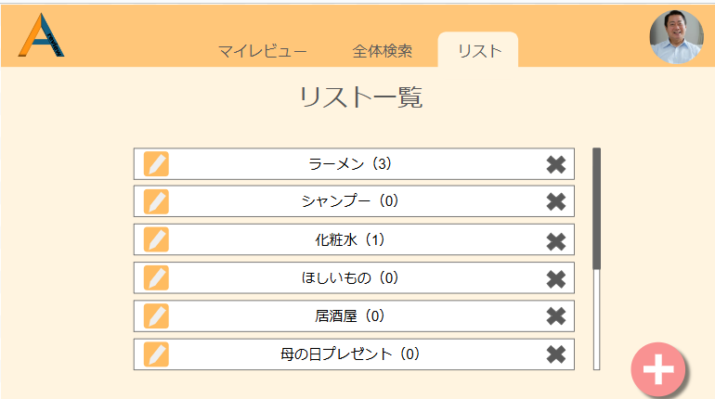
アプリの動画とか再現
検索からみつけていいな～フォローしちゃおとかいう

Slide 16
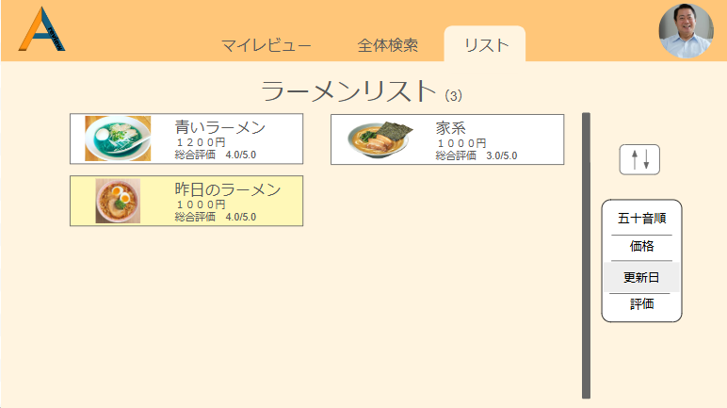
アプリの動画とか再現
検索からみつけていいな～フォローしちゃおとかいう

Slide 17
あぷりのまとめ
こういう人向け
こういうことができる
こういう改善点がある

Slide 18
個々人のできたこと、課題(加藤)
役割:リーダー
目標 全員の良いところを伸ばして、苦手なところはみんなで補う！
絶対暗い雰囲気にせず常に全員で納得のいくアプリを作る！
→絶対にどのグループよりも全員が話している自信がある
→時間に縛られすぎず、とことん話し合って全員の総意のもと話をすすめることに
→エピソード 機能を付けるときに１：４になったときがあった それまでスムーズに進んでいて時間もあったので全会一致になるまで話し合った→認識の齟齬が発覚、すり合わせた結果１に軍配が上がり、目玉機能に採用
→認識の違いが起こす意見の相違、話し合いの大切さを知る
→しかし、今回はたまたま作業のメリハリができていたので完成したが、ドタバタになってしまう危うさもある
→最悪のことも考えた最低限の時間管理は必要であると感じました。
・担当:新規登録サーブレット、新規登録画面、レビューモデル、レビューに関するDAO４つ→担当したのはこちらです
・アプリ開発前はメソッドの書き方も戻り値もわからなかった
・特にreviewDAO JOINテーブル７つ、メソッド16、1900行越え 超大作
・アプリ開発前DAOは苦手 DAOに書くもの以前に呪文 みんなができている中一人だけ完成させられずにいたが、メンバーが１からわかる！DAOの書きすすめ方の講義をしてくれたおかげで完成させることができた。進まないときは苦しかったが、その分完成時の達成感の方が大きかった
・課題もっと簡単な書き方があったと思う これから経験を積むことで「あのときのややこしい文、こんなに簡単に書けるじゃん」の発見 課題を悪いところと捉えず 研修がおわってからも初心を忘れずに仕事をしていければ

Slide 19
個々人のできたこと、課題(田中)
りれーしょんしっぷの図つくろかな

Slide 20
個々人のできたこと、課題(松野)
(技術面)
最初の状況
どういう工程を踏んで、どんなことができるようになったか
それを踏まえて何を学んだか
今後の課題
(役割について)
自分の役割、最初どう行動しようと思って、実際にどのように行動したのか
行動した結果
よかったところ、反省点

Slide 21
個々人のできたこと、課題(佐藤)
どんな機能を付けたか、その機能でどんなことを書いて何がむずかしくてどのように解決したか

Slide 22
個々人のできたこと、課題(坂本)

Slide 23
グループのできたこととかいいとこと課題
各自の発表みればみんなでがんばったのわかるでしょ的な
あぷりをつくるにあたってグループでこんなことをがんばった
褒めあって自己肯定感を高めながら進めることで、技術力が足りなく感じても挫けず進められた
田中君の板書貼って講義うけたみたいなことするか
改善点

Slide 24
まとめ
アプリ開発をまとめて社会人になったときにどう活かせるか
悟り

Slide 25
謝辞

